Slide 1
Спортивный портрет ДОУ

Slide 2
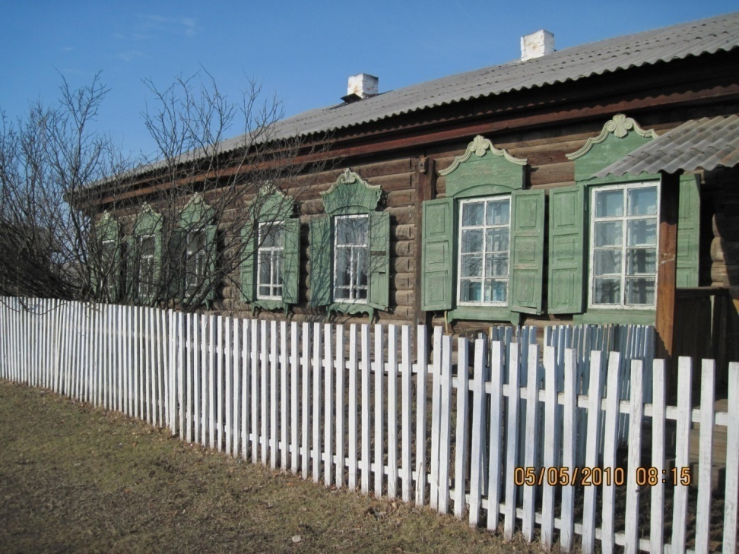
МБДОУ детский сад с.Олинск
За горами, за лесами,
За широкими морями
Против неба – на земле
Живут дети в «Родничке»

Slide 3
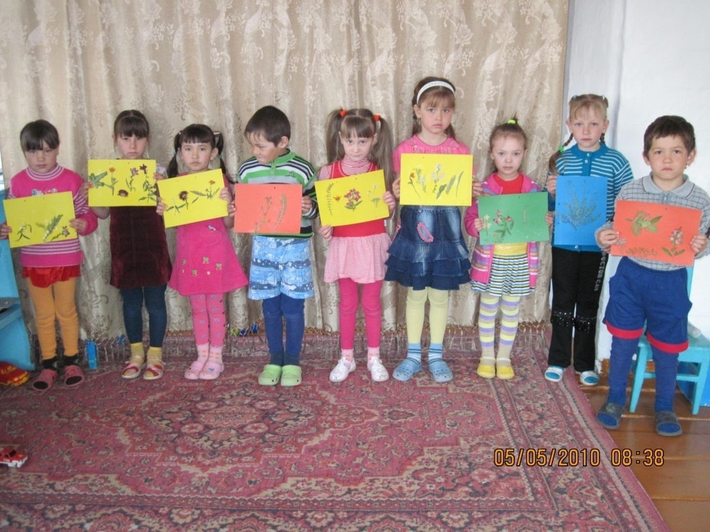
Заниматься мы должны
Спортом все усиленно,
Ведь стране нашей нужны
Сильные и смелые!
Вы послушайте, коллеги,
Мы хотим вам рассказать:
Есть у нас в саду ребята,
Их по счету двадцать пять.
Озорных, веселых, умных,
Замечательных ребят,
Любознательных и шумных,
Самых разных дошколят!

Slide 4
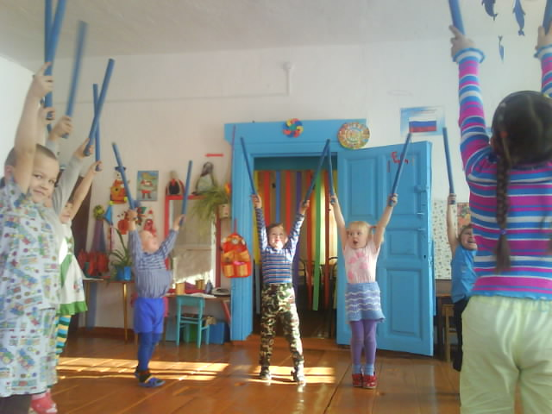
Утренняя гимнастика
Для чего нужна зарядка?
Это вовсе не загадка
Чтобы силу развивать
И весь день не уставать.
Мы зарядкой заниматься
Начинаем по утрам
Чтобы реже обращаться
За советам к докторам
Кто с зарядкой служит смело
Кто с утра прогонит лень,
Будет смелым и умелым
И веселым целый день.

Slide 5
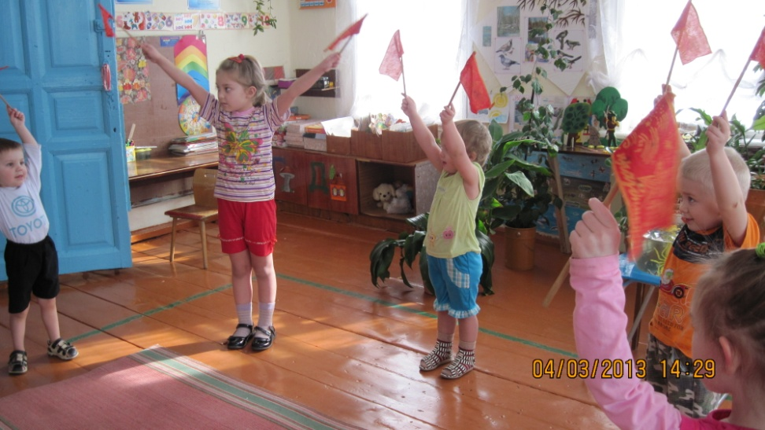
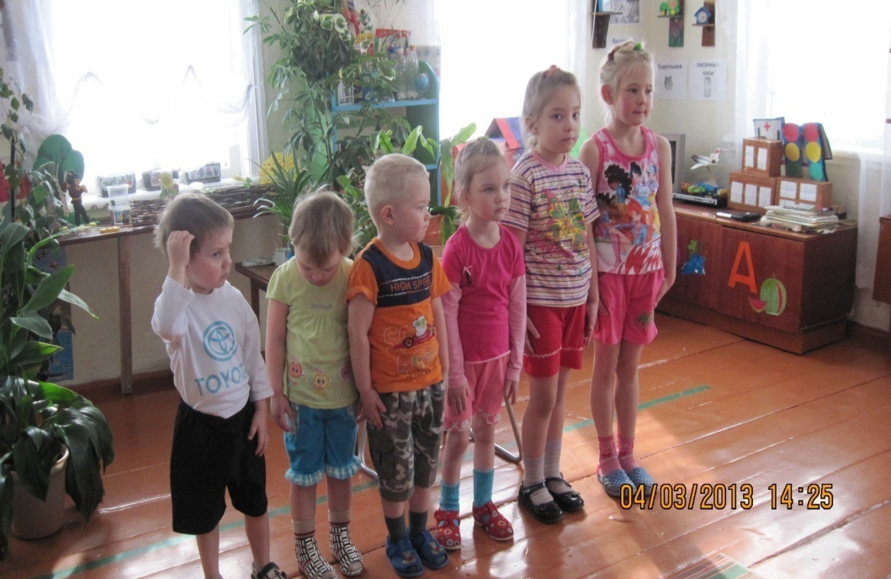
Мы занимаемся.
У ребят порядок строгий,
Знают все свои места
Ну, трубите веселей!
Тра-та-та, тра-та-та!

Slide 6
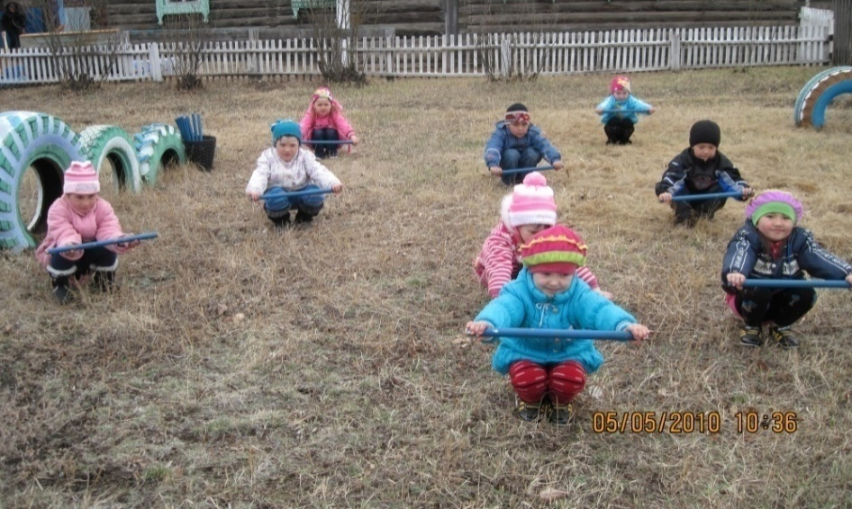
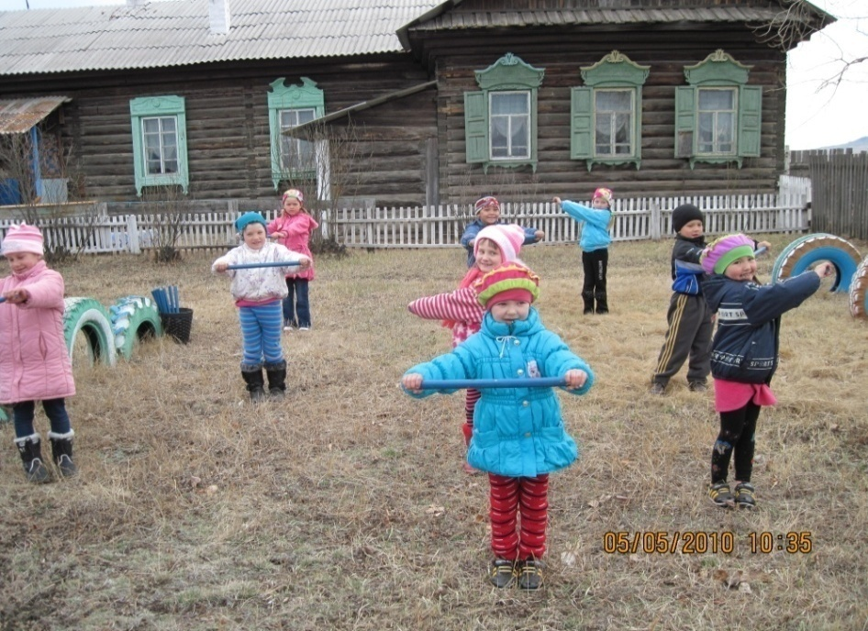
Поверьте, даю вам слово –
Согреться проще простого
Мы выходим на площадку,
Начинаем заниматься!
Раз – присядка, два –прыжок
И опять присядка.

Slide 7
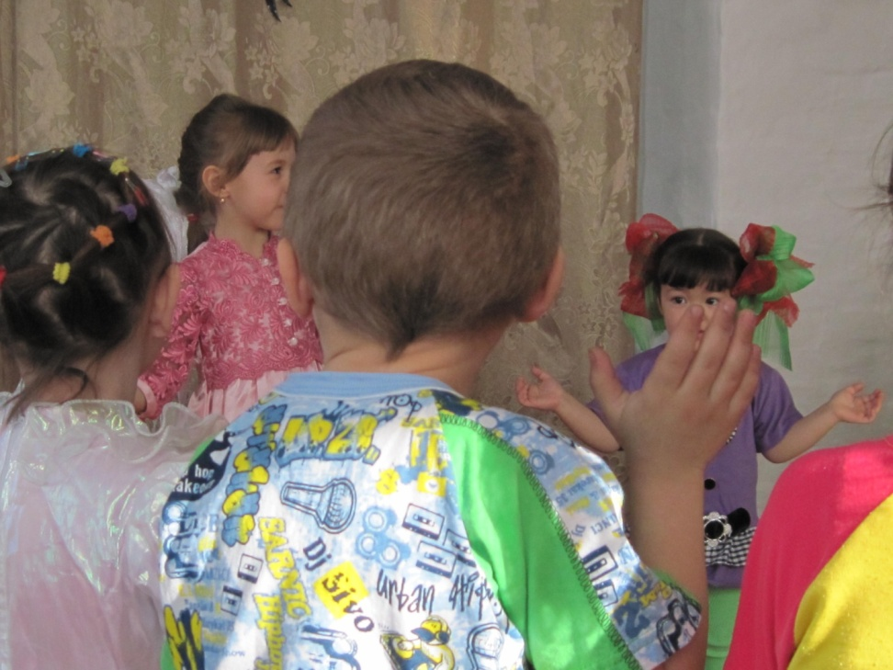
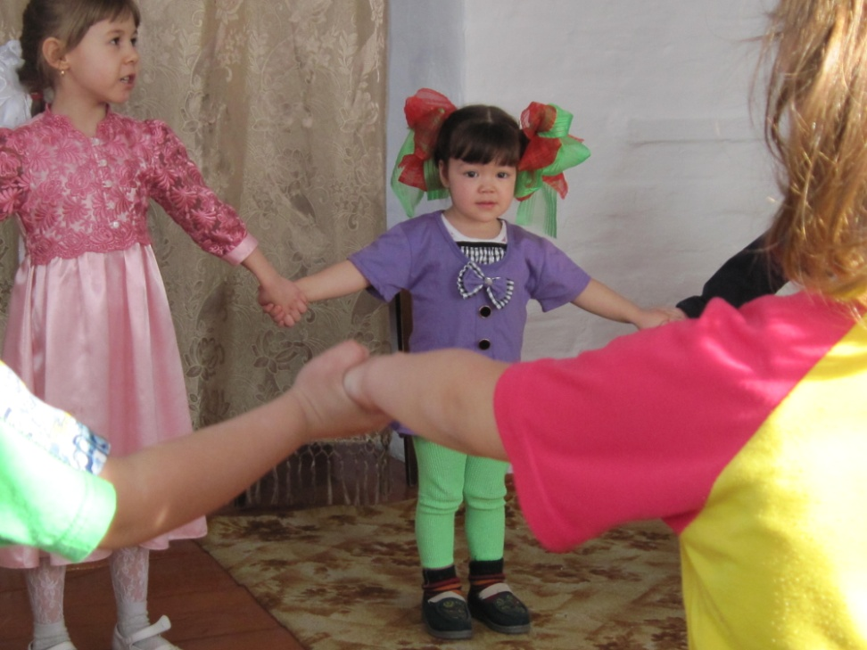
Наши игры
Ровным кругом
Друг за другом
Мы идем за шагом шаг,
Стой на месте!
Дружно вместе
Сделаем вот так!
Ах, как мыши надоели,
Все погрызли, все поели,
Берегитесь же, плутовки
Доберемся мы до вас.
Вот поставим мышеловки,
Переловим всех сейчас!

Slide 8
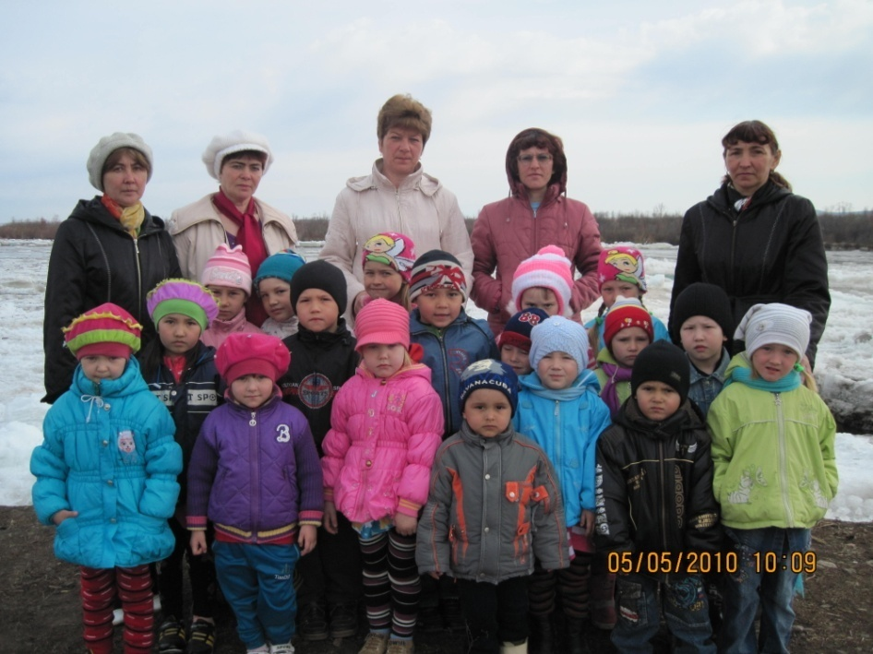
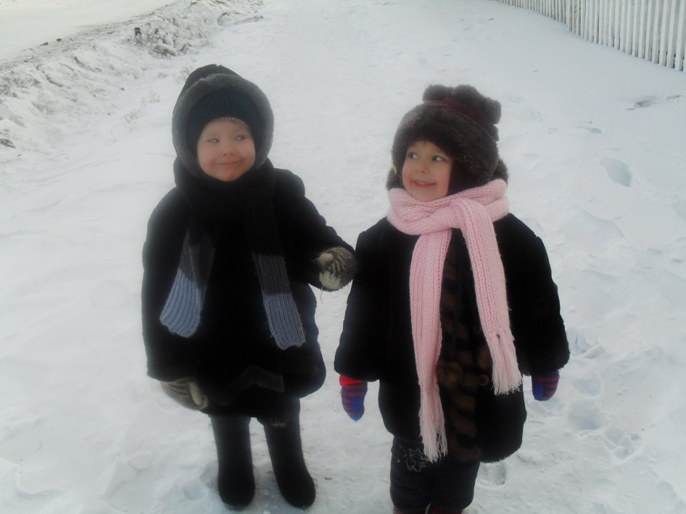
Мы мороза не боимся!
Прогулки-походы
Ой, мороз, мороз, мороз,
Ты, смотри, не заморозь
Ручки Дашины и ножки.
Ты ведь должен понимать:
Ножкам – бегать по дорожкам,
Ручкам – маму обнимать.

Slide 9
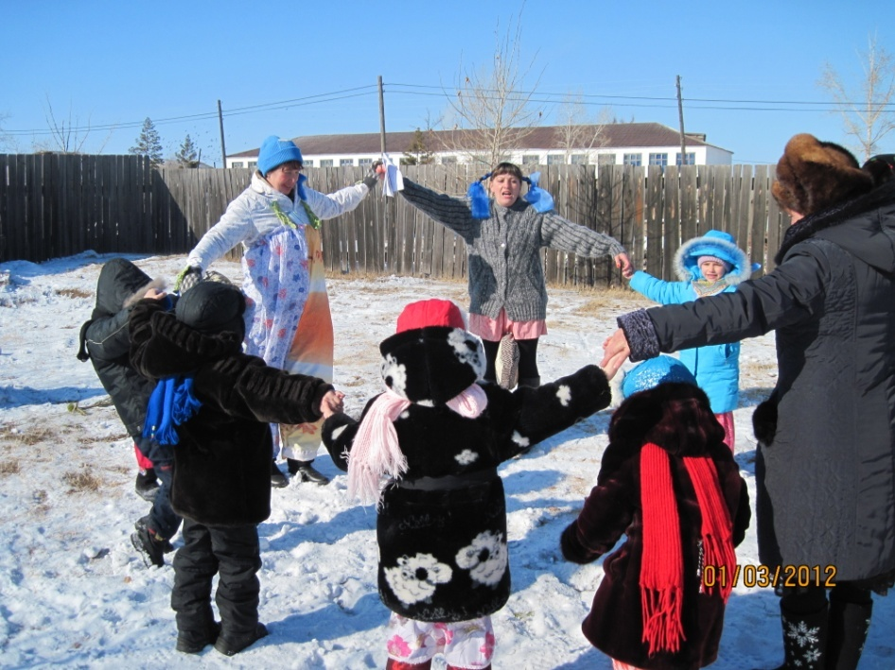
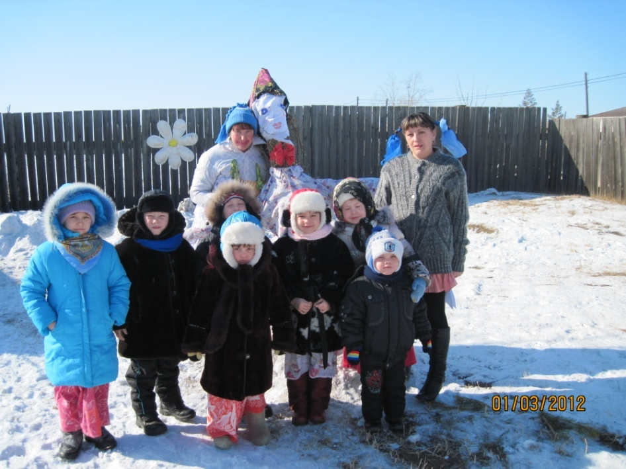
Чтоб зимою не хворать, надо закаляться,
На песке загорать и в реке купаться.
Пусть морозко трещит, вьюга в поле кружит,
Малышам – крепышам не бояться стужи
Молодцы у нас ребята: сильные, умелые,
Дружные, веселые, быстрые и сильные!
Пришла зима, пришла зима
Оделись в белое дома.
Стоят деревья в шапках белых,
Зима для сильных, ловких, смелых!

Slide 10
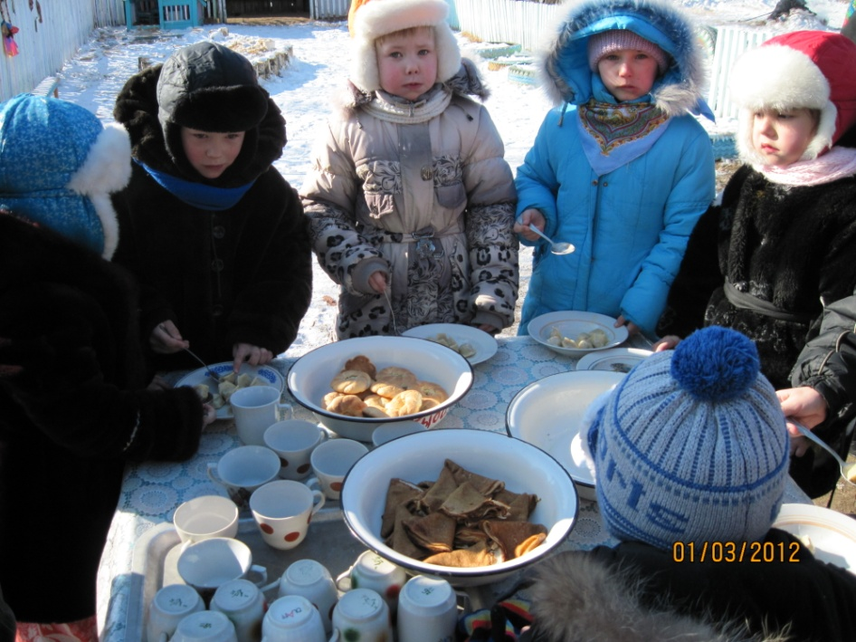
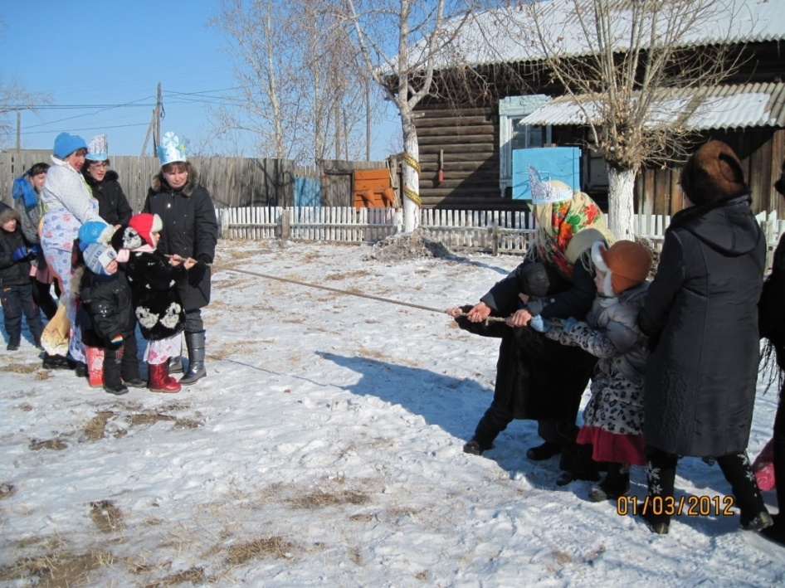
Тянем - потянем!
Кто сильнее?
Эй! Веселый наш народ,
Ловкий, быстрый хоровод!
Если дружно взять канат,
Потянуть вперед – назад
И сказать три раза «Эх!»
Победит, наверно, смех.
С пользой ешь да гуляй
Масленицу встречай!

Slide 11
«Физическая культура»
Цель: формирование у детей интереса и ценностного отношения к занятиям физической культурой, гармоничное физическое развитие через решение задач:
Накопление и обогащение двигательного опыта детей(овладение основными движениями)
Формирование у воспитанников потребности в двигательной активности и физическом совершенствовании и др.
Организация двигательного режима
Форма организации | Младшая группа | Средняя группа | Старшая группа | Подготов. группа
Организованная деятельность | 6 час/нед. | 8 час/неделю | 10 час/нед. | 10 час/и более в нед.
Утренняя гимнастика | 6-8 мин. | 6-8 мин. | 8-10-мин. | 10-12 мин.
Хоровая игра или игра средней подвижности
Динамическая пауза между занятиями(если нет музыкального или физического занятия) | 5 мин. | 5 мин. | 5 мин. | 5 мин.
Физкультурные занятия | 15-20 мин. | 20-25 мин. | 25-30 мин. | 30-35 мин.
Музыкальные занятия | 15-20 | 20-25 | 25-30 | 30-35
Подвижная игра на прогуле | 6-10 мин. | 10-15 мин. | 15-20 мин. | 20-25 мин.
Индивидуальная работа по развитию движений на прогуле | 8-10 мин. | 10-12 мин. | 10-15 мин. | 12-20 мин.
Динамический час на прогулке | 15-20 | 20-25 | 25-30 | 30-35
Гимнастика после дневного сна | 5-10 | 5-10 | 5-10 | 5-10
Спортивные развлечения | 1 раз в месяц 20 мин. | 1 раз в месяц 30 мин. | 1 раз в месяц 30 мин. | 1 раз в месяц 40-50 мин.
Спортивные праздники | 2 раза в год 20 мин. | 2 раза в год 40 мин. | 2 раза в год 60-90 мин. | 2 раза в год 60-90 мин.
День здоровья | 1 раз в месяц | 1 раз в месяц | 1 раз в месяц | 1 раз в месяц
Подвижные игры во 2 половине дня | 6-10 | 10-15 | 15-20 | 15-20
Прогулки, походы | 1 раз в квартал-1 час | 1 раз в квартал-1 час | 1 раз в квартал-1-1,5 час | 1 раз в квартал-1,5-2 час
Самостоятельная двигательная деятельность | ежедневно | ежедневно | ежедневно | ежедневно

Slide 12
Образовательной области «Здоровье»
Цель: охрана здоровья детей и формирование основы культуры здоровья через решение следующих задач:
Сохранение и укрепление физического и психического здоровья детей;
Воспитание культурно-гигиенических навыков;
Формирование начальных представлений о здорово образе жизни
«Здоровье»
Заливающие мероприятия
Соблюдение температурного режима
Организация прогулки
Дыхательная гимнастика после сна
Полоскание рта прохладной водой
Комплекс процедур по «дорожке здоровья»
Облегченная одежда для детей в детском саду
Мытье прохладной водой рук, шеи
питание
Выполнение режима питания
Гигиена приема пищи
Соблюдение норм потребления продуктов
Эстетика организации питания
Индив. подход детям во время питания
Правильность расстановки мебели
Физическое воспитание
Занятия в зале и на площадке
Прогулки-походы
Индивидуальная работа с детьми
Создание представлений о здоровом образе жизни

Slide 13
Чтоб здоровыми все были, мы родителей учили.
Творческий проект «Овощи и фрукты и другие полезные продукты»

Slide 14
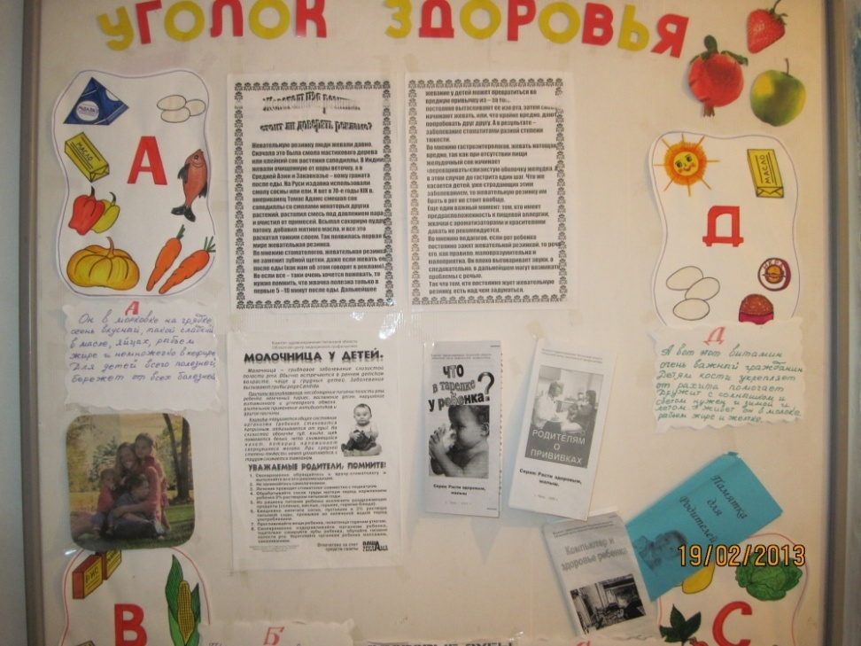
Проблема:
Сформировать у детей представление о необходимости и важности регулярного питания, полезных свойствах овощей, фруктов и других продуктов.
2. Гармонизация семейных отношений как одного из важных условий успешной социализации детей.
Ожидаемый результат:
Осознанное отношение дошкольников к своему здоровью, знание основ правильного питания, гармонизация семейных отношений.

Slide 15
Формы с родителями
№ п/п | Мероприятия | дата | Ответственные
1. | Подготовка рекламного проспекта программы «Разговор о правильном питании» | Август | Заведующая, воспитатели
2. | Анкетирование родителей по проблеме правильного питания в семье и использование программы «Разговор о правильном питании» | сентябрь | воспитатели
3. | Родительское собрание «Разговор о правильном питании» | сентябрь | заведующая,воспитател
4. | Консультация «Могут ли овощи повредить нашему здоровью?» ( о вредите нитратов ) | Октябрь | Врач , воспитатели
5. | Памятка для родителей « Что нужно знать о здоровом питании» | Октябрь | Воспитатели
6. | Консультация врача «Составление домашнего меню блюда для ребенка , рекомендуемых на завтрак ,обед, ужин» | Ноябрь | Врач
7. | Выпуск газеты «Солнечный лучик» с рубрикой «Вкусные рецепты» | ноябрь | Завед.,воспитатели повара
8. | Оформление информационных стендов о рациональном питании | ежемесячно | воспитатели

Slide 16
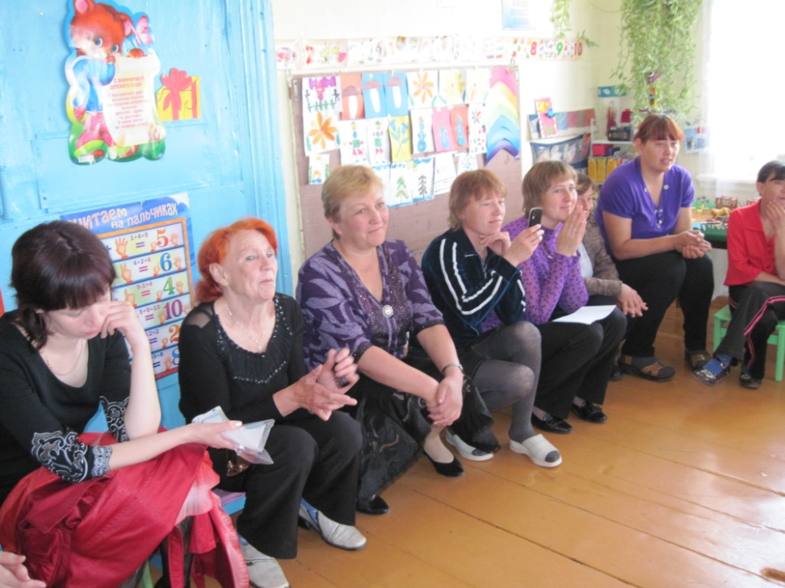
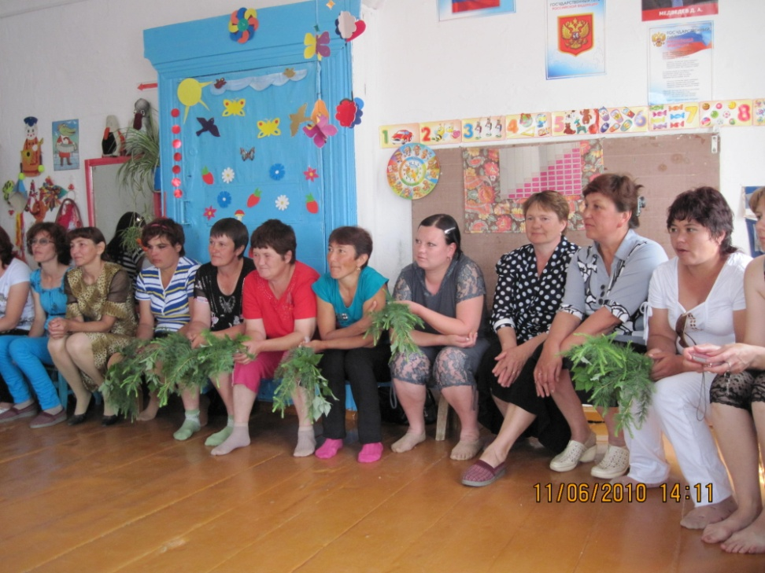
Родители – народ такой: А чтобы все побить рекорды
На занятость спешат сослаться, И о болезнях всех забыть,
Но мы – то знаем: они не правы. Со взрослыми вопросы спорта
Всем надо спортом заниматься. Сегодня мы хотим решить.
Наши друзья и помощники

Slide 17
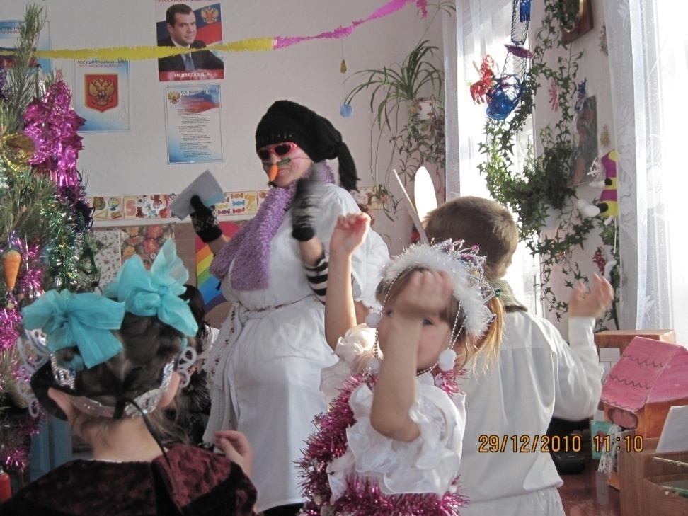
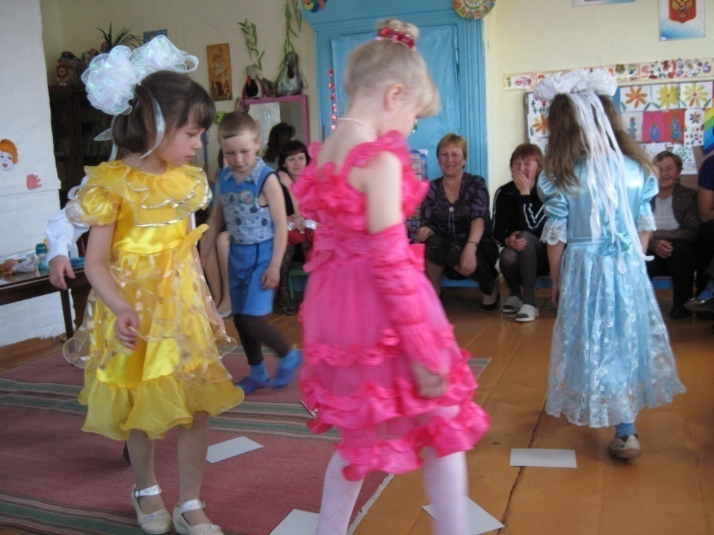
С большою заботой,
С огромной любовью
«Пеклись» в детсаду мы
О детском здоровье.

Slide 18
